Slide 1






HOẠT ĐỘNG NGOÀI GIỜ CHÍNH KHÓA

Slide 2
Thứ sáu ngày 12 tháng 11 năm 2021
HĐNGCK
Giáo dục nếp sống thanh lịch văn minh
Bài 2: THÂN THIỆN VỚI BẠN BÈ,
NHƯỜNG NHỊN EM NHỎ

Slide 3
MỤC TIÊU
THỰC HIỆN ĐƯỢC
Nắm được những cách ứng xử với bạn bè, em nhỏ
VẬN DỤNG ĐƯỢC
Có thái độ lễ phép, kính trọng, lời nói đúng mực và hành vi đẹp.
HÌNH THÀNH VÀ PHÁT TRIỂN
Hình thành nếp sống thanh lịch văn minh của HS Thủ đô.

Slide 4
QUAN SÁT TRANH

Slide 5

Em có nhận xét gì về lời nói, cử chỉ, việc làm của các bạn nhỏ trong từng bức tranh?

Slide 6
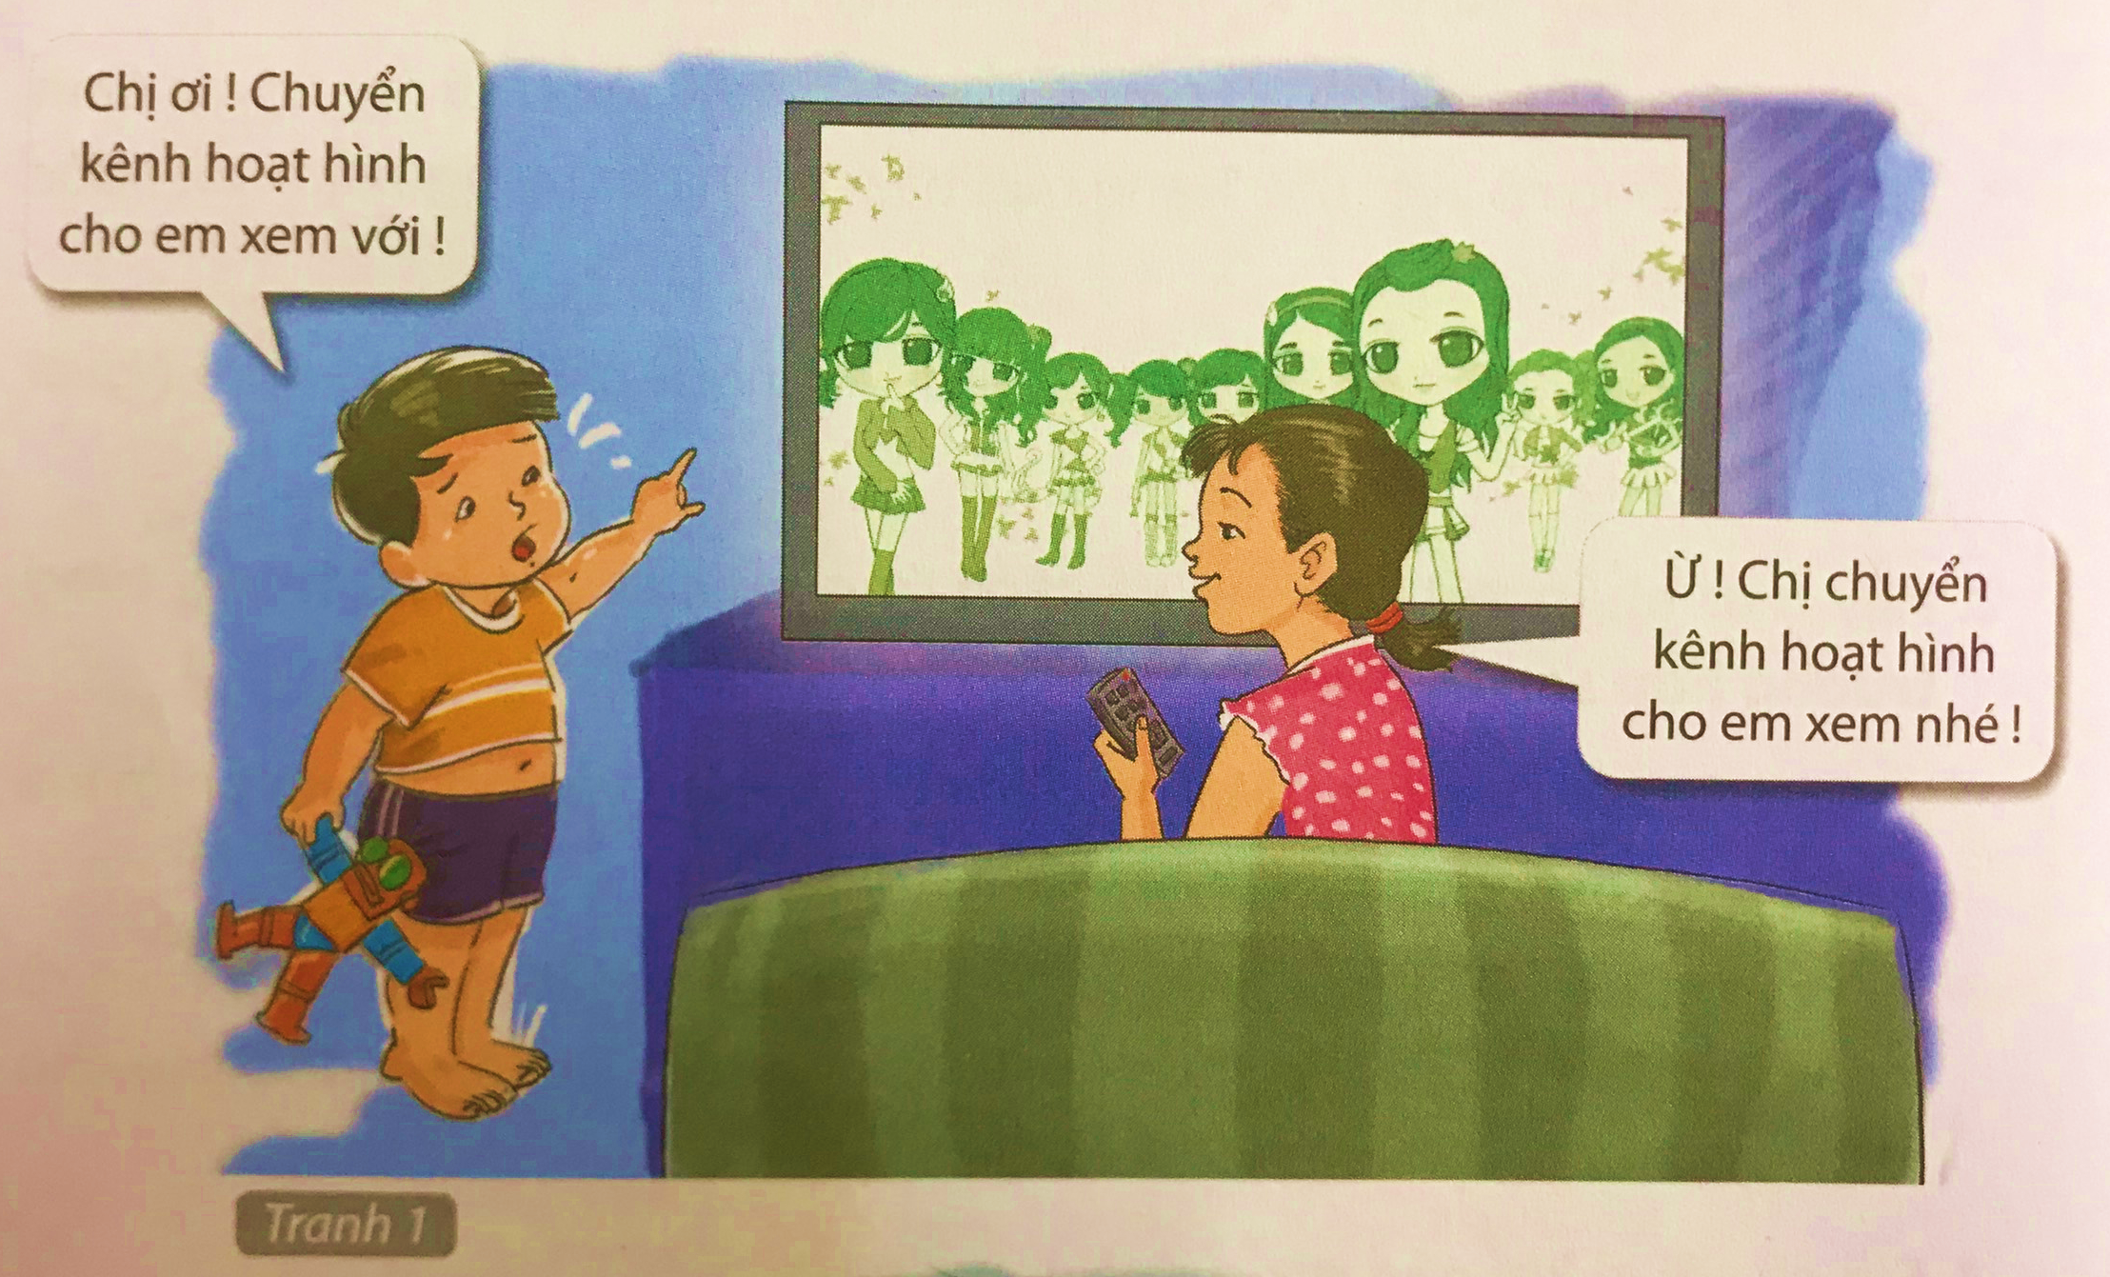


Slide 7
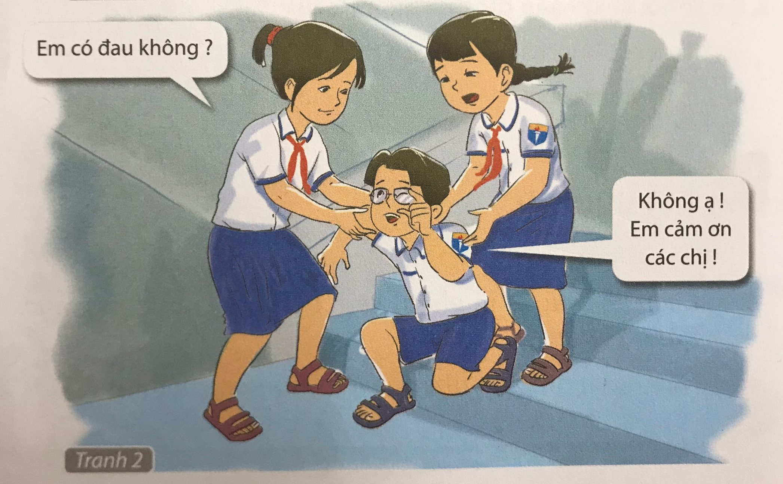

Slide 8
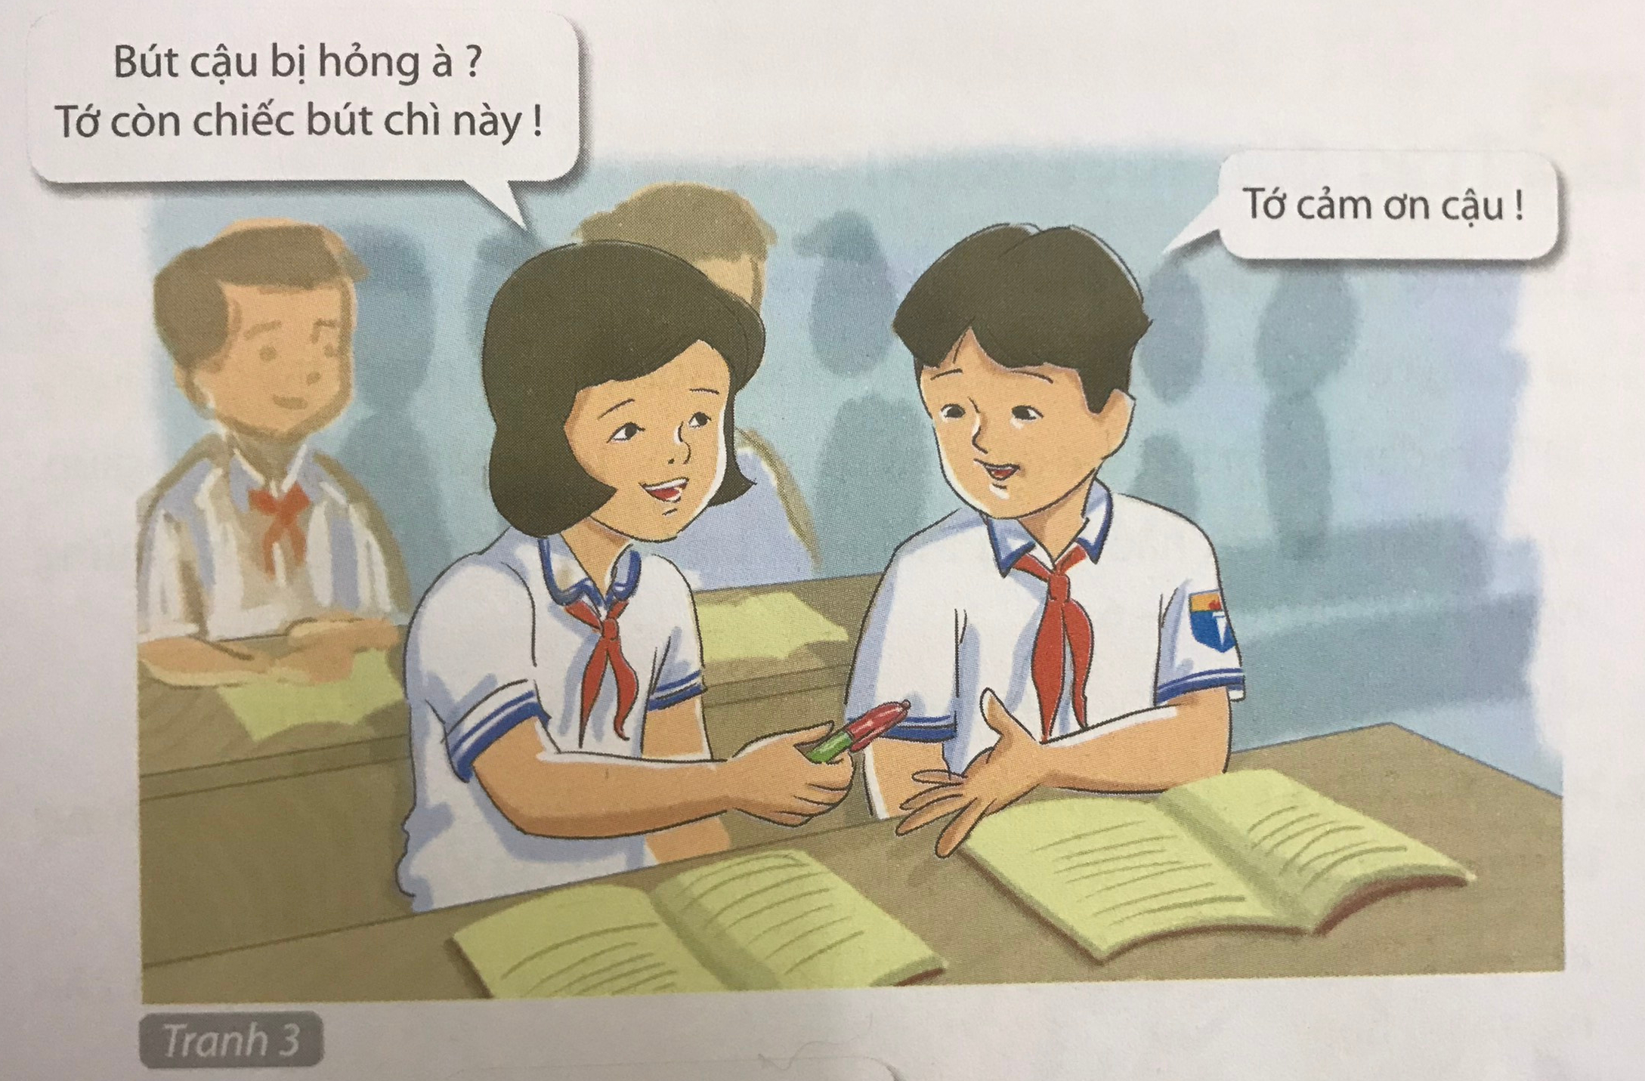

Slide 9
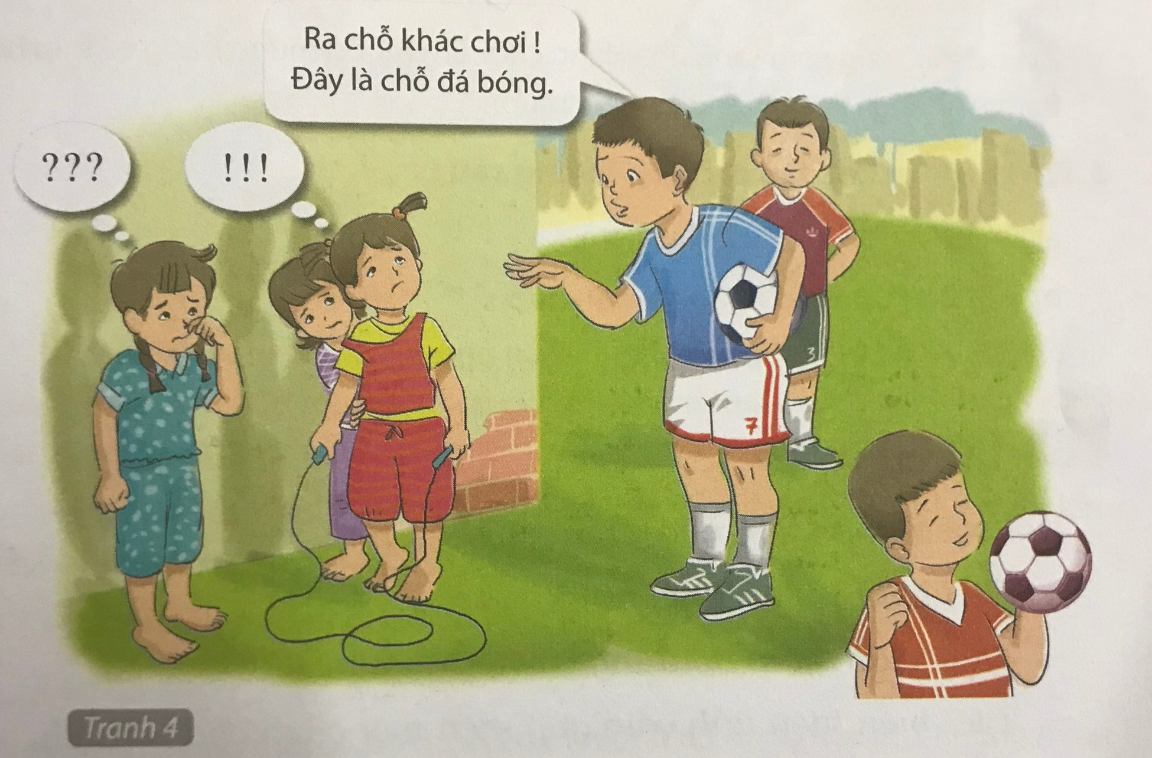

Slide 10
II. TRAO ĐỔI, THỰC HÀNH

Slide 11

Em đồng ý với những hành vi nào sau đây?
Trung có một chiếc ô tô điều khiển từ xa. Trung vui vẻ rủ em trai chơi cùng.
Tuấn đang xem ti vi, em gái chạy đến hỏi bài. Tuấn gắt gỏng không giúp.
Các bạn lớp 5A hào hứng tham gia biểu diễn văn nghệ chào mừng ngày tết thiếu nhi 1 – 6.
Lan chỉ cho bạn mượn truyện nếu bạn cho mình một món quà.

Slide 12
Hãy nêu nhận xét của em về cách ứng xử của các bạn trong từng trường hợp sau:
Bạn Vũ ngồi cạnh bạn Hùng bị ốm. Tan học, Hùng sang nhà Vũ, ân cần hỏi thăm bạn.
Em Hoa hang xóm sang nhà Hằng chơi. Em muốn mượn Hằng cô búp bê Barbie nhưng Hằng không cho em mượn.
Bạn Hùng đã biết quan tâm, chia sẻ với bạn Vũ.
Hằng chưa nhường nhịn, yêu thương em nhỏ..

Slide 13
Em sẽ nói gì khi gặp các tình huống sau:
Em bé muốn chơi cùng em.
Một bạn trong lớp gặp chuyện buồn.
“Em lại đây chơi cùng với chị/anh nào!”.
“Mình xin chia buồn với bạn!”

Slide 14
LỜI KHUYÊN
Đối với bạn bè, em nhỏ, chúng ta chú ý:
Biết chia sẻ, nhường nhịn.
Quan tâm giúp đỡ đúng cách, đúng lúc.
Biết biểu hiện tình cảm quý mến một cách chân thành.

Slide 15
MỤC TIÊU
THỰC HIỆN ĐƯỢC
Nắm được những cách ứng xử với bạn bè.em nhỏ.
VẬN DỤNG ĐƯỢC
Có thái độ lễ phép, kính trọng, lời nói đúng mực và hành vi đẹp.
HÌNH THÀNH VÀ PHÁT TRIỂN
Hình thành nếp sống thanh lịch văn minh của HS Thủ đô.

Slide 16
CHÚC CÁC CON CHĂM NGOAN HỌC GIỎI

